Slide 1
MOBILIDADE DE ESTUDANTES POR CONVENIO BILATERAL CARA A PAÍSES FÓRA DO EEES (ESPAZO EUROPEO EDUCACIÓN SUPERIOR) 2024/25
Oficina de Mobilidade (antes ORE ou SRE) – bilateral.exchange@usc.es
https://www.usc.gal/gl/servizos/area/internacional/mobilidade-estudantes/convenio-bilateral-saintes

Slide 2
CONVOCATORIA ÚNICA
CONVOCATORIA ÚNICA PARA ESTADÍAS DURANTE O PRIMEIRO E SEGUNDO SEMESTRE DO CURSO ACADÉMICO 2024/25
Non haberá unha segunda convocatoria para estadías no segundo semestre.

Slide 3
INCLUIDA SUÍZA
Non haberá unha convocatoria independente para Suíza
As prazas de Suíza (Anexo II) están restrinxidas por facultades e áreas de estudos.

Slide 4
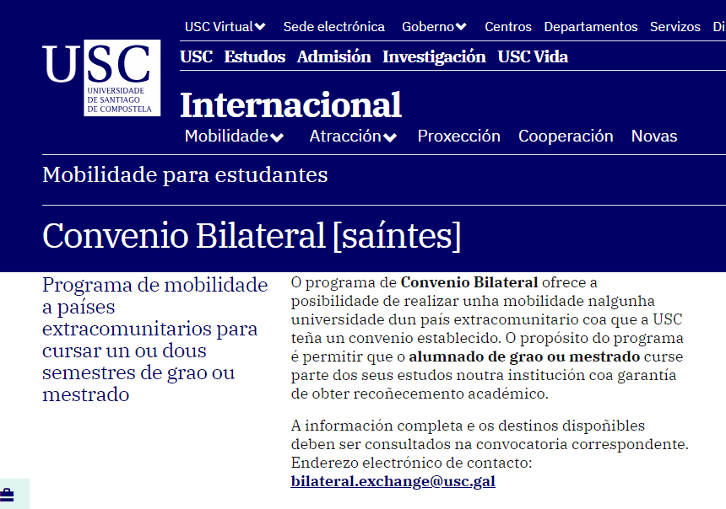
PRAZAS OFERTADAS POLA USC
Convocatoria e Regulamento de intercambios
https://www.usc.gal/gl/servizos/area/internacional/mobilidade-estudantes/convenio-bilateral-saintes https://www.usc.gal/gl/servizos/area/internacional/mobilidade-estudantes/normativa-mobilidade
480 Prazas semestrais
173 Universidades
Notes:
Por lexislación española todos os convenios que tiñan renovación “automática” caducaron en Outubro de 2020. Por mor do Covid, o peche de Universidades, dificultades cos envíos por mensaxería, etc, non foi posible renovalos todos a tempo. Se está traballando nas renovacións para a seguinte convocatoria.

Slide 5
PRAZO DE SOLICITUDE
25 xaneiro – 19 de febreiro
A solicitude farase exclusivamente online a través da Secretaría Virtual.
Poderanse solicitar ata un máximo de 10 universidades por orde de prioridade.
Aplicación non permite finalizar solicitude se non se preenchen 10 espazos: se se ten interese en menos destinos, deberá repetirse o último na solicitude ata completar os 10.
NON incluír destinos para os que non se cumpren os requisitos ou que non resultan de interese

Slide 6
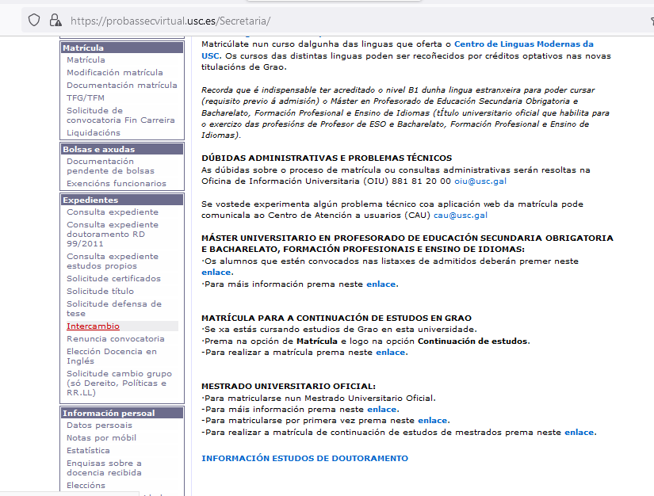
SOLICITUDE

Slide 7
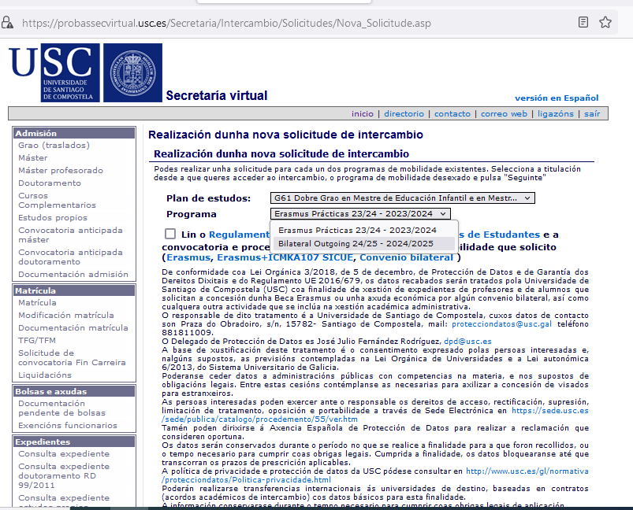
SOLICITUDE

Slide 8
DESTINOS
Países: América Latina, Estados Unidos, Canadá, Suíza, países de Asia e Europa do Leste.
Importante realizar unha pescuda antes de elixir destinos:
Asesoramento do RAM (Responsable Académico de Mobilidade)
Comprobación da oferta académica (existencia de titulación equivalente, posibles exclusións por titulación).
Testemuños anteriores alumnos
Posibilidades de financiamento.
Custo da vida no destino.
Gastos que esixe a Universidade (p.e. seguro médico)
Anexos I e II

Slide 9
ADMISIÓN DE SOLICITUDES
Rematado o prazo de solicitude, compete á Oficina de Mobilidade comprobar o cumprimento dos requisitos esixidos na convocatoria e publicar a relación de solicitudes admitidas.
Publicación Resolución: Entre o 20 e o 27 de febreiro
Reclamacións ou Emendas: 5 días hábiles desde a publicación da Resolución.

Slide 10
REQUISITOS
Estar matriculado/a no curso 2023/24 na mesma titulación do intercambio (grao ou mestrado). Intercambio será parte integral do programa de estudos en orixe.
Ter superados, con data 31/10/2023, mínimo 15 % créditos da titulación (excepcións na convocatoria).
Desaparece o requisito de ter un 6 como mínino de nota media.
Non ter realizado unha renuncia fóra de prazo sen xustificar neste ou noutros programas da Oficina de Mobilidade.

Slide 11
REQUISITOS LINGÜÍSTICOS
BRASIL:
CLM: (Proba B1- A) nivel B1 para a obtención titulo de Grao e programas de mobilidade ou Nivel 5 (B1.2) ou superior
Documentos acreditativos B1 ou superiores expedidos por universidades públicas españolas
EOI: Certificado de Nivel Intermedio 2 ou superior (R.D. 1629/2006) e 3º curso Ciclo Elemental (R.D. 967/1988) ou superior
DEPLE (Diploma Elemental de Portugués Lingua Estrangeira) ou superior
Exentos: estadía Erasmus en Portugal, os estudantes de filoloxía portuguesa ou alumnos con materias cursadas en lingua portuguesa ou con portugués lingua materna (nacionalidade).
ESTADOS UNIDOS E CANADÁ:
TOEFL, modalidade IBT (mínimo 80 puntos): Informarse en http://www.ets.org/toefl/ibt/faq/ sobre taxas, datas, requisitos, e lugares de exame.
IELTS (min. 4 puntos).
Comprobar tamén na web das Universidades (poden aceptar outros o esixir máis nivel).
OUTROS PAÍSES: Título oficial B1 das linguas do país correspondente, nacionalidade, ou no seu defecto bastará posuír o TOEFL ou IELTS
SUIZA : Consultar no Anexo II os requisitos para cada destino. Válidas probas A do CLM e resto de títulos recoñecidos para Inglés, Francés e Alemán na Convocatoria Erasmus+

Slide 12
SELECCIÓN DE CANDIDATOS/AS
Na Oficina de Mobilidade comprobarase a elixibilidade das candidaturas segundo os requisitos anteriores.
Que solicite destinos con requisito de idioma terá que presentar coa súa solicitude o título ou documentación xustificativa. De non facelo considerarase non elixible para os destinos con ese requisito.

Slide 13
ADXUDICACIÓN DE DESTINOS
Na OM realizarase a asignación de destinos segundo expediente académico e orde de destinos expresada polo/a estudante na solicitude.
Atenderase ás limitacións de cupos e áreas de cada Universidade
Poden quedar candidatos/as sen destino se todas as prazas solicitadas están ocupadas por expedientes superiores.
Non se poderá cambiar o listado de universidades de destino despois do fin de solicitudes.

Slide 14
LISTAXE PROVISIONAL
Sobre a Asignación provisional de destinos publicada pola OM poderanse presentar renuncias ou reclamación no prazo que se determine na resolución.
Se houbera renuncias nese prazo as prazas vacantes reasignáranse respectando o criterio de asignación inicial (expediente, idiomas, etc)
Analizadas as reclamacións e renuncias se as houbera a OM pode modificar a Listaxe Provisional en consecuencia.

Slide 15
ACEPTACIÓNS E RENUNCIAS
Rematado o prazo de reclamacións, a Vicerreitoría responsable publicará a Listaxe Definitiva do estudantado e destinos asignados no Taboleiro Electrónico da USC
A continuación, establecerase un prazo de 10 días hábiles para ACEPTAR ou RENUNCIAR á praza concedida ante a OM. De non facelo, penalizarase coa imposibilidade de participar en futuras convocatorias da OM.

Slide 16
ACORDO ACADÉMICO [ I ]
No acordo incluiranse as materias para cursar na Universidade de destino, que serán recoñecidas na USC ao finalizar o intercambio.
A elaboración do acordo farase co/a Coordinador/a do correspondente Centro da USC.
Mínimo 20 ECTS – Máximo 30 ECTS /semestre (35 por adaptación curricular e 45 en dobres graos)
Poderase incluír unha materia cualificada como Suspenso por cada curso anterior (p.e. se a mobilidade é en 4º, 3 materias). Resto suspensos non matriculables (agás se son do semestre non correspondente ao intercambio).

Slide 17
ACORDO ACADÉMICO [ II ]
Poderanse incluír “Créditos optativos – programa de intercambio” para materias da universidade de destino sen equivalentes no plan de estudos da USC.
Poderase incluír TFG/TFM e prácticas se está permitido no plan de estudos e aceptado polo Centro.
O estudantado seleccionado deberá ter o seu acordo asinado antes da incorporación ao destino (incorporación varía segundo Universidades)
Trala incorporación do/a estudante á Universidade de destino, este/a poderá facer modificacións no seu Acordo Académico (1 mes).

Slide 18
DURACIÓN DA ESTADIA
A mobilidade poderá ser dun semestre (primerio ou segundo*) ou de curso completo.
Só se permitirá ampliar a estadía ao estudantado cunha praza semestral no primeiro semestre*. Non poderá ampliar a estadía o estudantado cunha mobilidade anual ou semestral do segundo semestre*.
* Refirido aos semestres da USC

Slide 19
MATRÍCULA
Os/As estudantes seleccionados/as terán que matricularse na USC no prazo ordinario.
Terán tamén que matricularse, cando se incorporen, na súa Universidade de destino pero NON terán que aboar taxas de matrícula (pode haber outras taxas – Anexos I e II).

Slide 20
BOLSAS
Bolsas Erasmus+: 40 bolsas para alumnado da USC. Universidades elixibles no Anexo I: entre 1400€ e 1900€. No Anexo II: entre 620€ e 1120€. Mais axuda de viaxe en función á distancia.
Previsión bolsas da Xunta de Galicia para o Sistema Universitario Galego (setembro): 1700€ (destinos en Europa) 2500€ (resto do mundo)
Adxudicación posterior á adxudicación das prazas de mobilidade.
Suíza: está previsto que o goberno suízo convoque bolsas para os estudantes de mobilidade, entre 1900 e 2200 francos por semestre. Incompatible coa bolsa Erasmus+
Notes:
O curso 2020/21 a Xunta decidiu non convocar as súas bolsas, polo que non temos seguridade do que farán no curso 21/22

Slide 21
contactos
asunto | servizo | contactos
CONVENIO BILATERAL | Oficina de Mobilidade | bilateral.exchange@usc.es
ERASMUS SICUE |  | erasmus@usc.es sicue@usc.es
ERASMUS PRÁCTICAS |  | erasmus.practicas@usc.es
ERASMUS KA171 |  | Erasmus.ka107@usc.es
Alumnos no campus de Lugo, todos os intercambios: |  | international.lugo@usc.es
ASESORAMENTO ACADÉMICO | COORDINADOR DO CENTRO | VER WEB USC
MATRÍCULA, EXPEDIENTES | UNIDADE DE XESTIÓN ACADÉMICA | sxa@usc.es uxa.norte@usc.es uxa.sur@usc.es

